Slide 1
Припрема за час
Основна школа ’’Иво Андрић’’ Ниш
Наставни предмет: Географија
Разред и одељење: V-1,2,3,4,5
Наставник : Ненад јанковић
Датум 30.5.2020 редни број часа
Наставна тема | Клима, Хидросфера, Биосфера
Наставна јединица | Човек и клима Хидросфера Кретања морске воде и њене особине Воде на копну - реке Језера Човек и вода, заштита воде Биосфера
Тип часа | обрада

Slide 2
Задаци часа
 | -Стицање знања о положају и природним и друштвеним одликама Европе; -Стицање знања о клими, хидросфери (рекама,језерима),биосфери; -Развијање способности логичког закључивања у циљу повезивања новог знања са претходно стеченим знањем - развијању ставова о превентиви, заштити и унапређивању животне средине;
 | - разумеју потребу очувања и заштите атмосфере; - се оспособе за коришћење географске литературе, Интернета и различитог илустративног материјала у сврху лакшег савлађивања наставног градива; - развијају способности за активно стицање и примену знања из географије кроз самостално учење и истраживање;
 | -Подстицање радозналости и интересовања ученика за проучавање области природних наука; -Развијање позитивног односа према природи. -Развијање и јачање мотивацију за учење предмета географије -Развијање самопоуздања за самостални рад, међусобну сарадњу и тимски рад код ученика.
Кључне речи | Глобално загревање, ефекат стаклене баште, озонске рупе, киселе кише, хидросфера, океани, мора, заливи, мореузи, салинитет, температура воде, провидност, боја морске воде, таласи, морске струје, плима и осека, површинске воде, подземне воде, издан, водоток, извор, ушће, река, речни систем, речна мрежа, речни слив, језера, језерски басен, природно, вештачко језеро, поплава, бујица, биосфера, биотички, абиотички фактори,

Slide 3
Облици рада | фронтални
Наставне методе | илустративна метода (нема карта, фотографије), демонстративна метода (видео презентација), практичан рад (радни материјал за ученике), метода разговора (дијалошка, преко порука и онлине видео апликација зум,вибер..)
Место рада | од куће
Наставна средства и потребан материјал | географски атлас, неме карте, ИКТ(презентација), фотографије, нема карта, бибер, инстаграм, јутјуб, илустрације, интернет, уџбеник
Активности наставника | -Истиче циљ часа у презентацији; -Презентује и наставне садржаје -Подстиче ученике да постављају питања, да закључују и повезују појмове -Помаже ученицима којима је потребна помоћ у раду; -Похваљује ученике. - Процењује рад ученика (ниво остварености образовних постигнућа) - Давање повратне информације ученицима о њиховом раду. -Процењује оствареност циљева часа.
Активности ученика | - Размењује мишљење са другим учеником/ученицима; Анализира и закључује Поставља питања у поруци и одговара на питања која је задао наставник Попуњава гугл упитник

Slide 4
Очекивани резултати часа – исходи | Ученик: Зна да наводи примере утицаја човека на загађење атмосфере и предвиђа последице таквог понашања; Зна да наводи примере о утицају атмосферских непогода на човека (екстремне температуре и падавине, град, гром, олуја); Зна да уочава и разликује на географској карти океане, већа мора, заливе и мореузе; Зна да наведе и опише својства морске воде; Зна да помоћу карте прави разлику између речне мреже и речног слива; Зна да наведе и опише елементе реке (извор, ушће, различити падови на речном току); Зна да разликује типове језерских басена према начину постанка; Зна да наведе узроке настанка поплава и бујица и објасни последице њиховог дејства; Зна да наведе поступке које ће предузети за време поплаве и након ње; Зна да наведе примере утицаја човека на загађивање вода и предвиђа последице таквог понашања; Зна да помоћу карте повеже климатске услове са распрострањеношћу живог света на Земљи; Зна да помоћу карте наведе природне зонеи карактеристичан живи свет у њима; Зна да опише утицај човека на изумирање одређених биљних и животињских врста; Зна да наведе примере за заштиту живог света на Земљи;
Корелација наставних садржаја и развијање међуредметних компетенција ученика | Биологија( биљни и животињски свет), информатика(ИКТ, мултимедији, интернет), претходно градиво из природе и друштва за 3 и 4 разред, грађанско васпитање ( заштита животне средине)

Slide 5
Коришћена литература | -Правилник о наставном програму за 5 разред основног образовања и васпитања (''СЛУЖБЕНИ гласник РС- Просветни гласник'', бр.6/2009, 3/2011, 8/2013) -Правилник о стандардима квалитета рада установе ( ''Службени гласник РС – Просветни гласник'', број 14/2018 -Образовни стандарди за крај обавезног образовања за наставни предмет географија, Министарство просвете Р Србије, завод за вредновање квалитета образовања и васпитања, Београд, 2010. - Винко Ковачевић, Сања Топаловић– Географија за 5. разред основне школе, Клет 2018

Slide 6
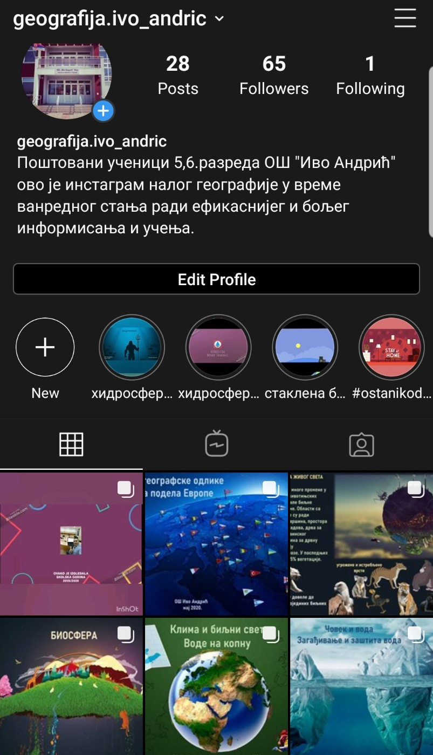
Додатни материјал :
Линк гугл упитника током ванредног стања:
https://forms.gle/RdTT5oRH8kn3gnpU9
https://forms.gle/Z5ewswHtAbjDe7NMA
Јутјуб кратки клипови:
https://youtu.be/pWUHM93IneA
https://youtu.be/bY5AXBxXli8
У циљу бољег информисања и ефикаснијег деловања, сва обавешења су на инстаграм страници

Slide 7
Линкови, алатке које су ми помогле у раду током ванредног стања :
https://www.remove.bg/upload сајт за сечење слика и прављење стикера
https://genial.ly сајт за прављење презентација и квиза
https://www.pixton.com/ сајт за прављење стрипа и лакшег анимирања ученика
https://app.biteable.com/ сајт за прављење клип-презентација
https://learningapps.org/ сајт за прављење занимљивих анимација
https://www.jigsawplanet.com/ линк за забаву и брзо учење појмова уз помоћ слагалица
https://www.mozaweb.com/sr/ сајт који је у време ванредног стања дао бесплатно коришћење свих 3Д анимација.
https://www.canva.com/sr_rs/ за прављење диплома и похвалница, како би подстакао ђаке да више раде.
https://shotcut.org/download/ програм за прављење и уређивање клипова
https://obsproject.com/download програм за снимање екрана на рачунару

